Slide 1

CHÀO MỪNG CÁC THẦY CÔ GIÁO VỀ DỰ GIỜ THĂM LỚP
Môn: Tiếng Việt lớp 2
Người thực hiện: Nguyễn Thị Hường

Slide 2

KHỞI ĐỘNG

Slide 3

thư gi·n nhÐ!

Slide 4
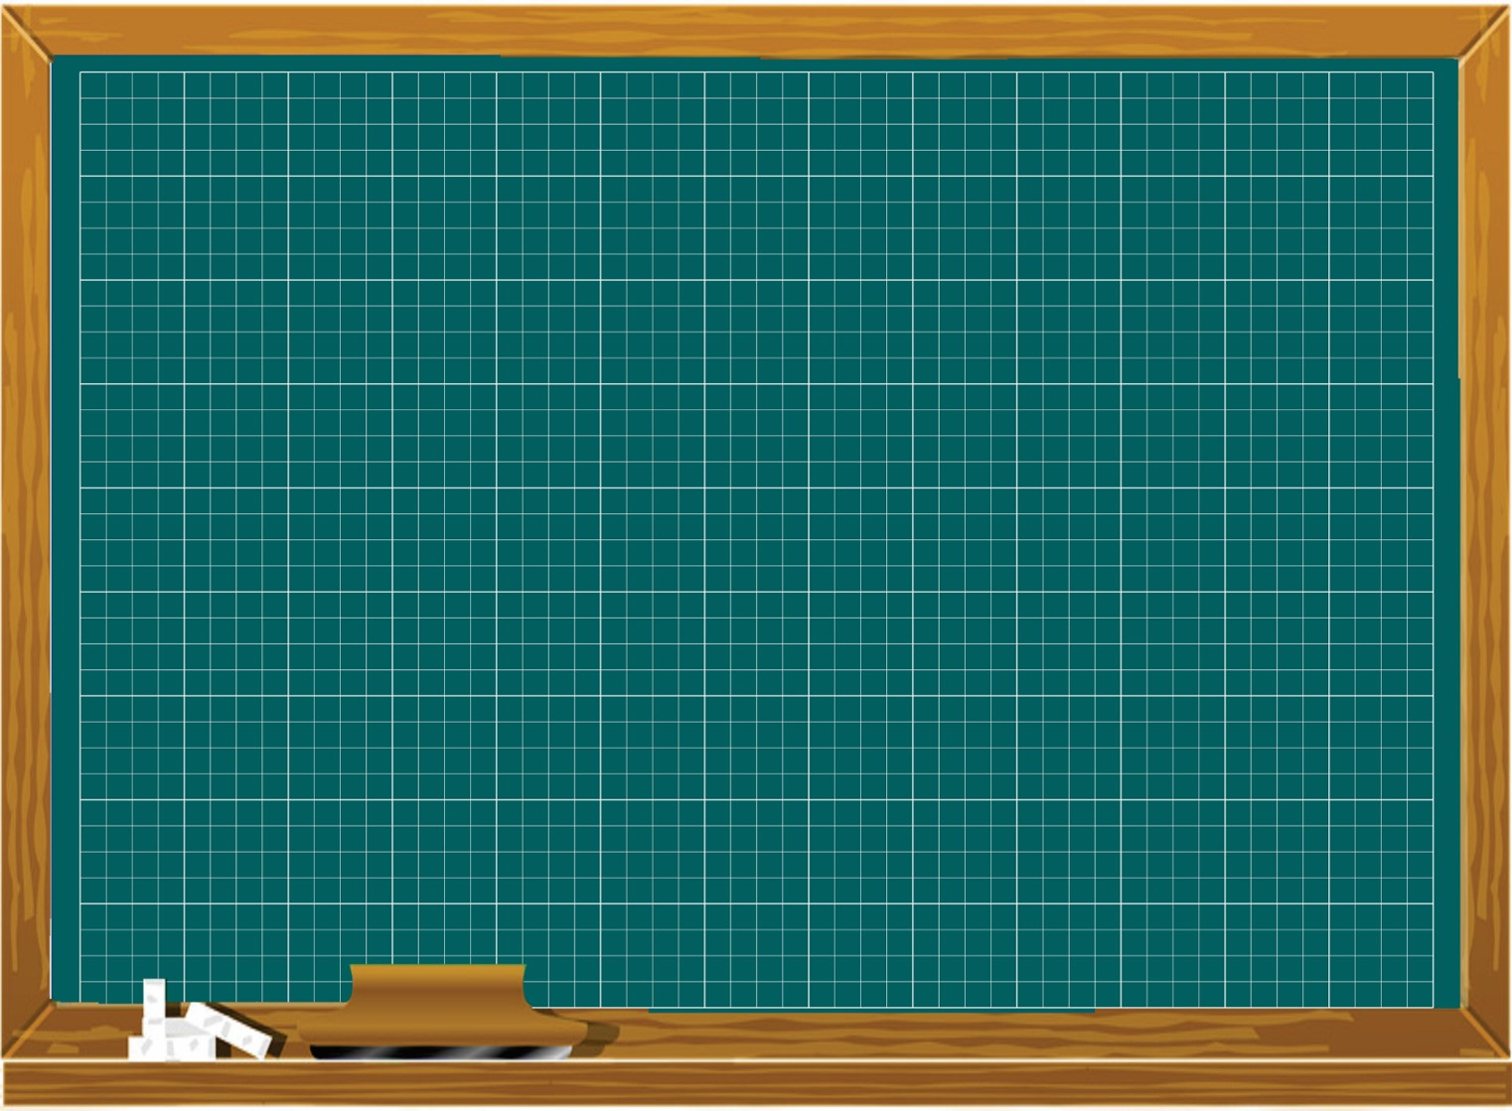
Thứ Năm ngày 7 tháng 11 năm 2024
Nghe viết
Khi trang sách mở ra
S/66

Slide 5
Khi trang sách mở ra
Trang sách còn có lửa
Mà giấy chẳng cháy đâu
Trang sách có ao sâu
Mà giấy không hề ướt.
Trang sách không nói được
Sao em nghe điều gì
Dạt dào như sóng vỗ
Một chân trời đang đi.

Slide 6
Luyện viết từ khó
vào bảng con

Slide 7
LÀM BÀI TẬP

Slide 8
Thứ Năm ngày 7 tháng 11 năm 2024
Nghe viết
Khi trang sách mở ra
S/67

Slide 9

2. Viết tên 2 tác giả của những cuốn sách em đã học

Slide 10
3. Chọn a hoặc b
a. Chọn l hoặc n thay cho ô vuông.
- Dao có mài mới sắc, người có học mới ên.
- Hay học thì sang, hay àm thì có.
- ật từng trang từng trang
Giấy trắng sờ mát rượi
Thơm tho mùi giấy mới
ắn ót bàn tay xinh.

Slide 11



Trò chơi
“Tiếp sức đồng đội”
BÀI SOẠN CỦA
LAN HƯƠNG
035.447.3852

Slide 12
3. Chọn a hoặc b
a. Chọn l hoặc n thay cho ô vuông.
- Dao có mài mới sắc, người có học mới nên.
- Hay học thì sang, hay làm thì có.
- Lật từng trang từng trang
Giấy trắng sờ mát rượi
Thơm tho mùi giấy mới
Nắn nót bàn tay xinh.

Slide 13
Củng cố bài học
BÀI SOẠN CỦA
LAN HƯƠNG
035.447.3852

Slide 14
Nghe viết: Khi trang sách mở ra
Viết hoa tên người
Phân biệt l/n

Slide 15





Xin trân trọng cảm ơn các thầy cô giáo
Chúc các em học sinh chăm ngoan, học giỏi

